Slide 1
Regionalkonferenz Thalasso
Donnerstag, 16.02.2017
Carolin Wulke, Die Nordsee GmbH
Die Folien sind Teil einer Präsentation und ohne die mündlichen Erläuterungen unvollständig.

Slide 2
Die Nordsee GmbH
Sitz der Gesellschaft: Schortens-Roffhausen, ehemaliges Olympia-Gelände
Gegründet 1998
Geschäftsführung + 5 Mitarbeiterinnen + 1 Mini-Job
26 Gesellschafter
  21 touristische Orte und Inseln von Greetsiel bis Otterndorf
  5 gewerbliche Gesellschafter: Reedereien

Slide 3
Die Nordsee GmbH – Ziele
Weitere Stärkung der Marke Nordsee, Erarbeitung einer Marktmacht
Profilierung der Nordsee als Ganzjahresdestination und Vorhalten eines qualitativ hochwertigen Produktbündels
  Belebung der auslastungsschwachen Zeiten:
    Mai/Juni, September in Süddeutschland und in den Alpenländern
    November – Ostern in NRW, Niedersachsen, HH, HB
  Arbeit am Produkt (Weltnaturerbe Wattenmeer, Thalasso, Maritimes Erlebnis)
Steigerung der Wertschöpfung aus dem Tourismus und/oder der Übernachtungen
  Gewinnung von Neukunden
  Steigerung der Umsätze vor Ort

Slide 4
Die Nordsee GmbH - Aufgaben
Produkt
  Anstoßen von Produktentwicklung zu den Themen Thalasso, Weltnaturerbe Wattenmeer, Maritimes Erlebnis über Zusammenarbeit in Arbeitskreisen
  Qualitätssicherung
Kommunikation
  Externe Kommunikation: Profilierung der Marke Nordsee über die definierten Kernthemen und Kanäle
  Interne Kommunikation: Gremienvertretung; Gesellschafter, Kooperationspartner
Vertrieb
  Die Nordsee ist kein Reiseveranstalter!
  Optimierung der Online-Buchung

Slide 5
Typisch Nordsee!, Durchatmen
Meer und Stranderlebnis,
raue, ursprüngliche Natur und Weite
Unterkünfte: Hotel, Ferienwohnungen, Camping… Ganzjährigkeit
Zielgruppen: Familien, Paare… Veranstaltungen & Events
Inselurlaub/Küstenurlaub
Weltnaturerbe
Wattenmeer:
  Naturerlebnis
  Umweltbildung
  …
Thalasso & Wellness
Erste zertifizierte Thalasso-Region Europas
Wohlfühl-Destination
Reizklima
…
  Maritimes Erlebnis
  Schifffahrt: Häfen, Schiffe, Fischer…
  Kulinarisches: Krabben, Fisch, Salzwiesenrinder…
  Kulturgeschichte
Qualität Barrierefreiheit Nachhaltigkeit

Slide 6
Zwei Stoßrichtungen
Wirken nach Innen
  Interne Abstimmung und Austausch zwischen den Orten
  Anstoßen von Produktentwicklung
  Information/Schulung zum Thema Thalassso
Außenwirkung
  Ansprache von Multiplikatoren (Journalisten und Blogger) → Pressereisen
  Bewerbung der Thalasso-Angebote für den Endkunden
    Aufbereitung des Themas in allen Kommunikationskanälen (Magazin „die nordsee“, Website, Facebook-Fanpage, Newsletter)
    Zusätzliche Werbeaktionen (Banner-Werbung, Print-Schaltungen)

Slide 7

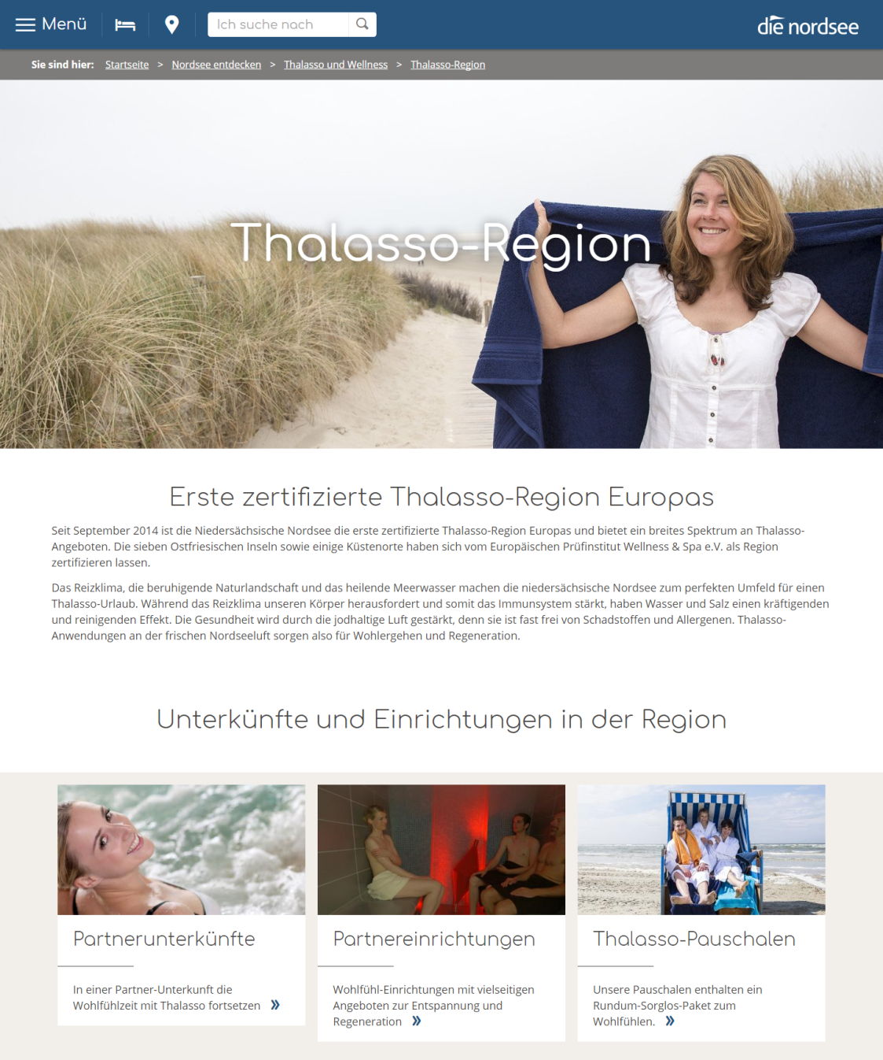
Begriffserklärung Thalasso für die Gäste
Notes:
Wichtiger Aspekt: Der Kunde muss den Begriff Thalasso verstehen
Anzeige
Was ist Thalasso auf der Internetseite (46% der Gesundheitsreisende informieren sich über das Internet)
Facebook Aktion (Erklärung was ist Thalasso anhand der Elemente 69.600 Fans)
Nordseemagazin

Slide 8

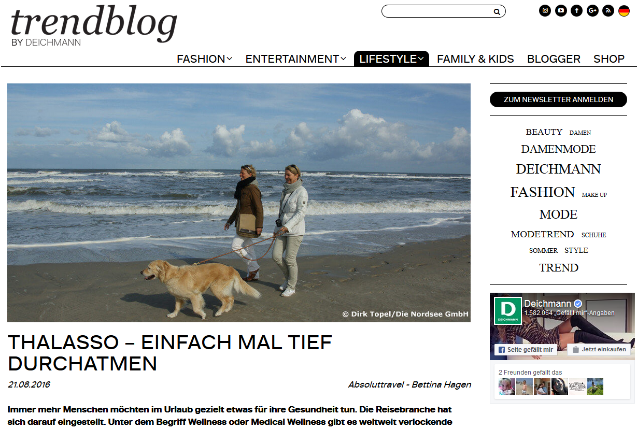
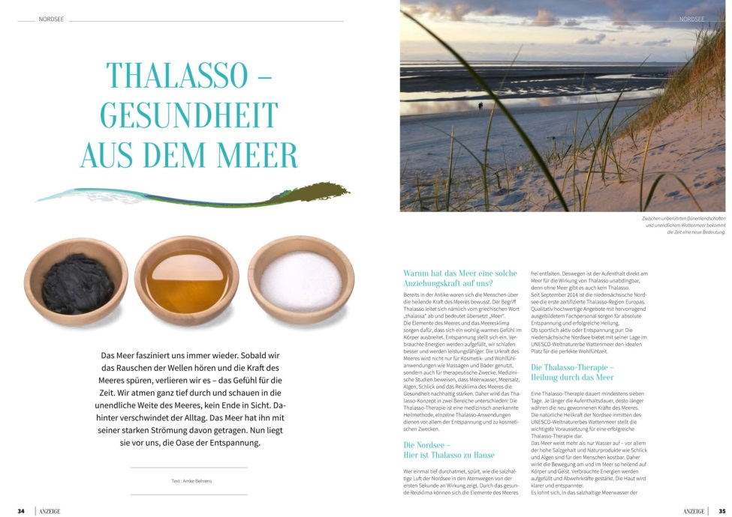

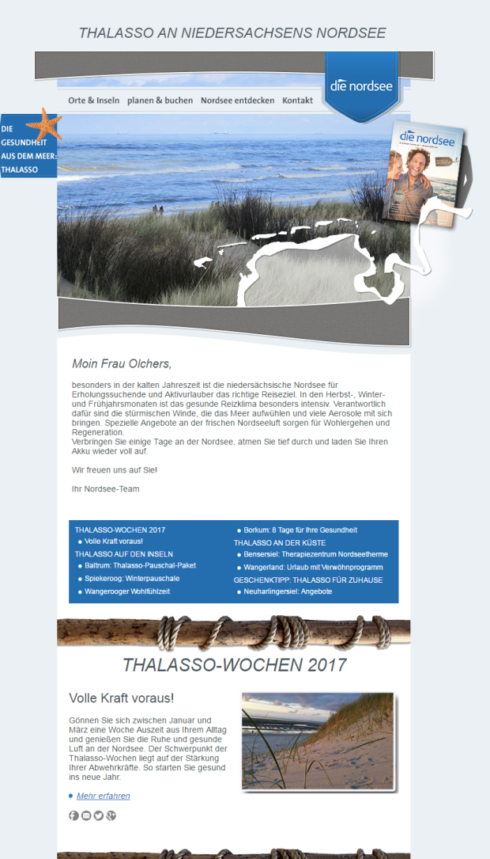
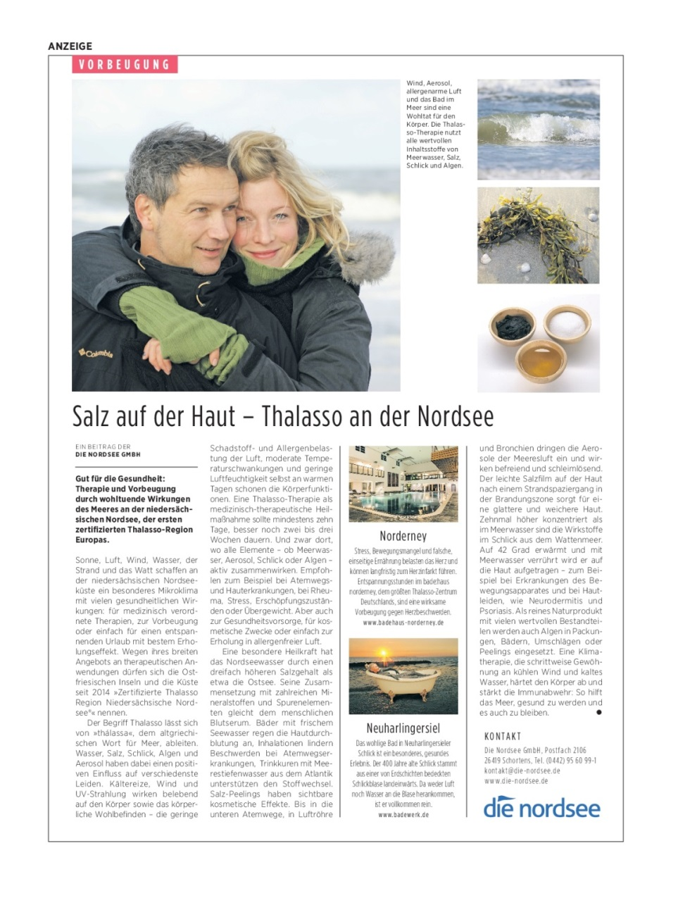
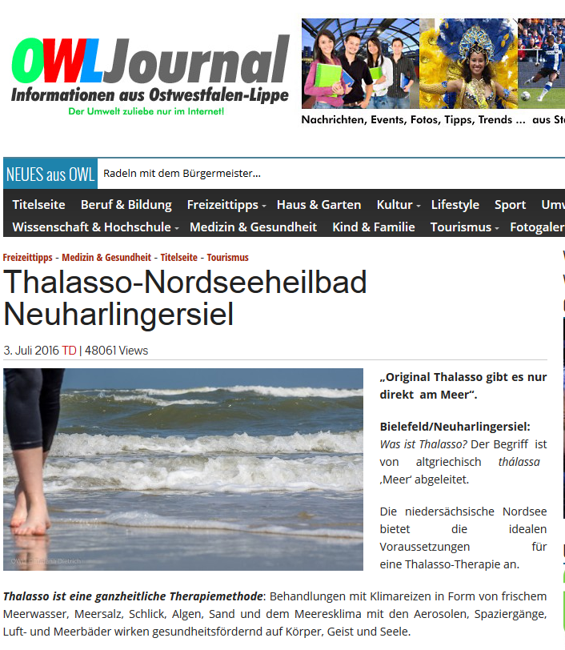
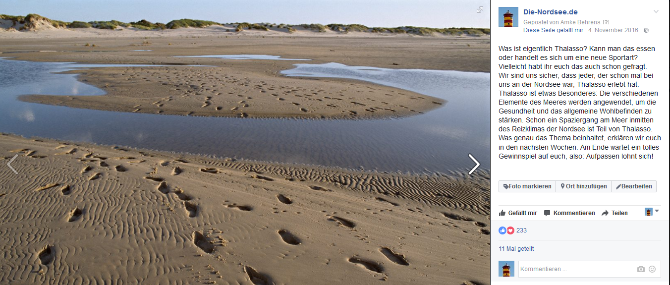

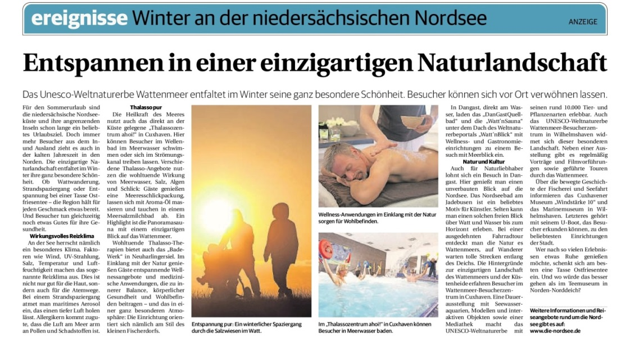
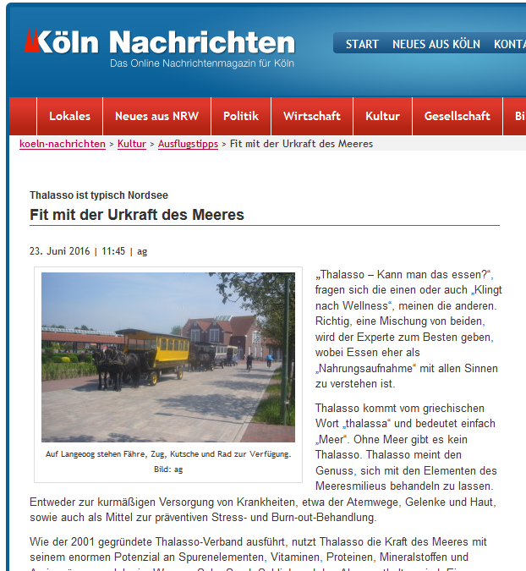

Notes:
Verschiedene Newsletter
Freundin Auflage von circa 350.000
Panazee Auflage 50.000
Leseprobe Thema Thalasso (Biomaris Auflage 20.000; Natürlich (Teilbereich Baden Württemberg 60.000)
Pressereisen
ZEIT Doctor Veröffentlichung im März 2017 – Auflage 590.000
Newsletter Abonnenten: 10.000

Slide 9

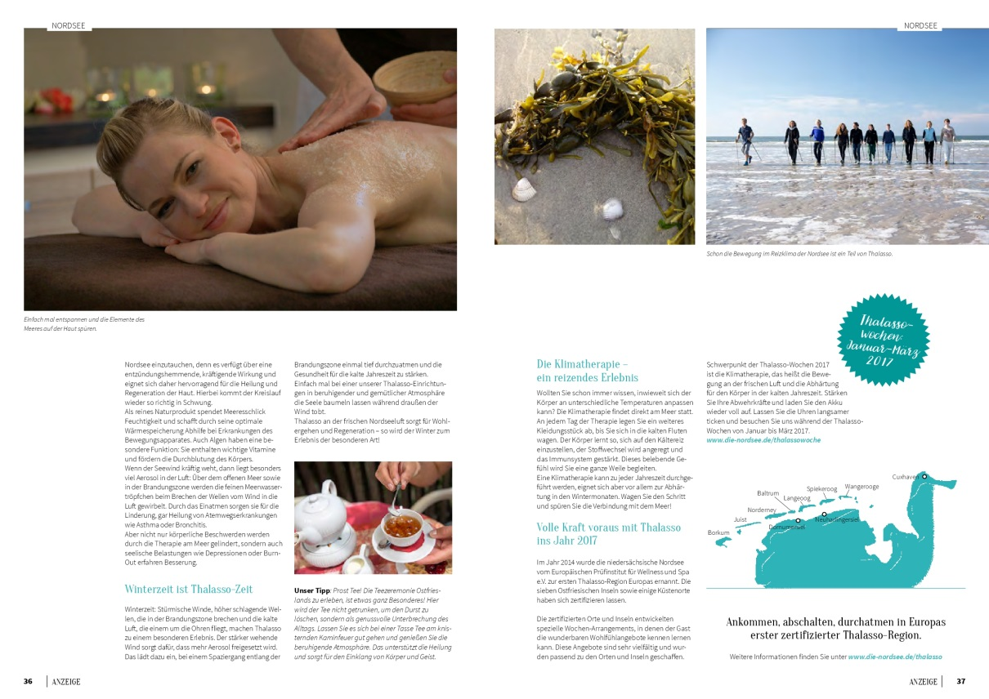
Print - Panazee
Auflage 50.000 zusätzlich Online als E-Book)
Reichweite: ca. 2 Mio. Leser
Verteilung in Wartezimmern von 25.000 Ärzten

Slide 10

Newsletter
10.000 Abonnenten
1 Newsletter im Jahr Hauptthema Thalasso
verschiedene Thalasso-Angebote in jedem Newsletter

Slide 11
Presse & Bloggerreisen
2 Pressereise in 2016
  Wangerooge, Neuharlingersiel, Spiekeroog, Langeoog
  Norderney, Juist, Dornumerland

Slide 12
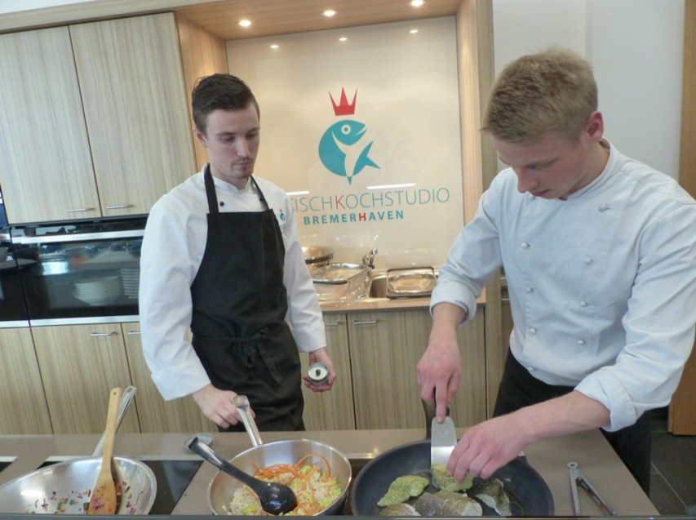
Zusammenarbeit mit Leistungsträgern und Orten
3x jährlich Arbeitskreis mit Mitgliedern verschiedener
Arbeitsfelder
Teilnahme an den Arbeitskreisen auf Ortsebene
Organisation von Kochworkshops für Gastronomen
zum Thema Thalasso
Praxisleitfaden – Handbuch für Gastgeber und Betriebe
Entwicklung einer Weiterbildung zum Thema Thalasso mit Abschluss IHK Zertifikat (in Kooperation mit der IHK Oldenburg, Jade Hochschule und der Tourismusakademie Nordwest e.V.)
Notes:
Praxisleitfaden in Druckform mitgebracht – eine kompakte Version auf unserer I-Seite

Slide 13
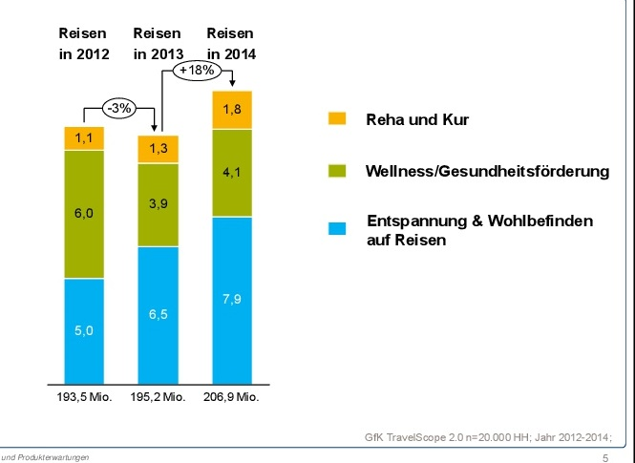
Der Markt Gesundheitsreisen
6,7% aller Reisen haben das Motiv Gesundheitsreisen (GfK und Hochschule Kempten)
Struktur der Gesundheitsreisen:
Notes:
Welche Gesundheitsangebote nutzen die Gäste vor Ort
(Borkum, Cuxhaven, Norderney und Norden-Norddeich):
Spaziergang am Meer (98%)
Sport- und Bewegungsangebote (11%)
Schlick- oder Algenpackung (4%)
Kleiner Markt – Gäste wollen Erholung und Entspannung
Angebot vor Ort muss besser werden
3,9 Mio. der Dt. Bevölkerung sind Wellnessreisende (Urlaubsreisen Gesamt 132 Mio, 4,8 Mio. aller Urlaubsreisen sind Wellnessreisen)
Markt ist klein – aber die Angebote Europaweit sind sehr vielfältig

Slide 14
Vielen Dank für Ihr Interesse
Die Nordsee GmbH
Carolin Wulke
Geschäftsführerin
carolin.wulke@die-nordsee.de

